Slide 1
EducatIO
Дейвид Димитров, Лени Йорданов

Slide 2
Причината за създаване на EducatIO
Над 10% от възрастните на земята са неграмотни, а над 72 милион деца нямат достъп до образование
70% от безработните у нас и 41% от децата до 16 години са неграмотни

Slide 3
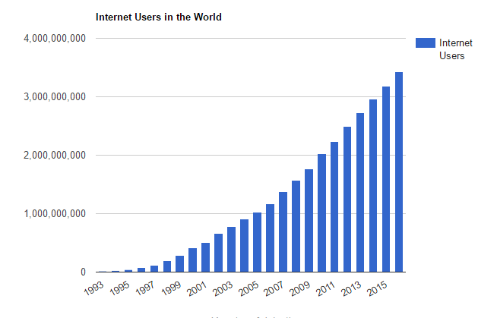
За последните 16 години броят на хората по света, които имат достъп до интернет е нараснал с 40%

Slide 4
Не всички училища имат достатъчно добре изградена инфраструктура за хора в неравностойно положение
Има много ученици, които отделят голямо количество от времето си за подготовка за различни състезания и олимпиади, и нямат време да посещават учебни занятия
Често се случва поради различни обстоятелства достъпът до отдалечено учебно заведение да е затруднен

Slide 5
Затова си задаваме въпроса, не можем ли да направим така, че с развитието на интернет и информационните технологии да се разрешат и проблемите свързани с интелектуалното развитие на човечеството ?

Slide 6
Цели на проекта
Основната цел на проекта е да предостави система, която ще подобри образователният процес и качеството на овладяване на знания и умения сред учащите се. EducatIO би намерил приложение не само в стандартното българско училище, но и сред редица академии и образователни центрове. Приложението притежава опростен потребителски интерфейс, което го прави лесна за интегриране и използване.

Slide 7
Целеви групи
ученици в неравностойно положение
ученици с изявени дарби и таланти
ученици живеещи в отдалечени населени месталица, целящи развитие в нова посока или да поддържат своите знания и умения
академии
преподаватели
училища

Slide 8
Логическо и функционално описание на проекта

Slide 9
Как работи EducatIO ?
Преподавателят има възможност да създава курсове, което включва обновяване на описанието на страницата, на която се провежда неговият курс (/<потребителско_име>), и да стартира свой собствен live stream. За стартирането на самият live stream, ще му е необходим софтуер за screen capturing, като OBS, XSplit, Adobe Media Encoder и т.н. Следваща стъпка ще бъде в настройките на своят encoder, да посочи, адресът, към който изпраща своят live stream. За приключване на курса е достатъчно да изгаси софтуерът, който използва за screen capture.

Slide 10
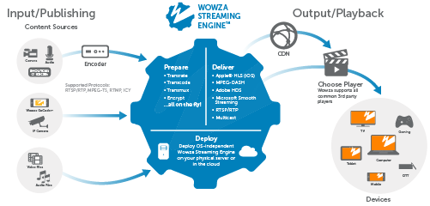

Slide 11
Използвани технологии
JavaScript
Node.js
Express
MongoDB & Mongoose
Bootstrap
Handlebars.js
Nginx-server
JW Player
Scoket.io

Slide 12
Идеи за бъдещо развитие

Slide 13
Оптимизация на функционалностите и UX
Намаляване на необходимото време за обработка на стрийма
Съхранение на минали излъчвания (VOD)
Добавяне на различни нива на достъп
Извеждане на тенденция сред преподавателите, скорошни и минали курсове, на удобно за потребителя място
Възможност за private messaging
Възможност за „Абониране“

Slide 14
Благодарим Ви за вниманието!

